Slide 1

Concurso 2019
Curso preparatório
Coordenador Pedagógico
Prof. Ms. A Carlos BERARDI Jr

Slide 2
ATENÇÃO!
Esta aula não substitui leitura.
São apresentações dos textos e autores
A apresentação SERÁ disponibilizada.
Civilidade e respeito: CELULARES.

Slide 3


EIXO TEMÁTICO
COORDENADOR PEDAGÓGICO E A GESTÃO DA ESCOLA
ALMEIDA e PLACCO
DOMINGUES
FREIRE
FUJIKAWA
LIBÂNEO
TARDIF

Slide 4
Laurinda R. de ALMEIDA
Graduação Pedagogia, USP 1963
Especialização Orientação Educacional, USP 1964
Especialização Orientação Educacional, CENAFOR 1974
Mestrado Psicologia da Educação, PUC-SP, 1980 (relacionam.)
Doutorado Psicologia da Educação, PUC-SP, 1992 (ens noturno)
Vice-coordenadora pós Formação Formadores, PUC 2013/2017
Professora “Estado”, Castro Alves, Mackenzie, Osv. Cruz, PUC.
Vice-coordenadora pós Psicologia da Educação, PUC
Editora da Revista Psicologia da Educação
FORMAÇÃO DE PROFESSORES, WALLON

Slide 5
Vera M.N.S. PLACCO
Graduação Pedagogia, USP 1967
Mestrado em Psicologia da Educação, PUC-SP, 1978 (relacionamento)
Doutorado em Psicologia da Educação, PUC-SP, 1992
(ensino noturno)
Pós-doc Psicologia Social, França, 1996
Formação continuada em EaD, PUC, 2008
Professora curso pós Formação Formadores, PUC-SP
FORMAÇÃO DE PROFESSORES, ROGERS
CONTEXTO, ESCOLA DO SÉCULO XXI

Slide 6

1- História
Escolas Experimentais dos anos 1960
  Colégio de Apicação da USP
  Ginásios Vocacionais
  Ginásio Experimental da Lapa
  Coordenação de Ensino Técnico (Orientador Educacional)
  Justiça, solidariedade, participação coletiva.
  Laboratórios de Metodologias
  O que seu aluno leva de você quando ele sai daqui?”

Slide 7
1- História
Projetos Especiais 1975 em diante
  Escolas “carentes” - coordenador pedagógico
  LC 201/1976 função -> cargo
  Ciclo Básico - 1983
  Reestruturação do Noturno - 1984/1985
  CEFAM - 1988
  Escola Padrão - 1991 (autonomia, capacitação, organização)
  Busca de excelência e qualidade
  Propostas compartilhadas
  Inserção e Participação da e na Comunidade

Slide 8
1 - História
Coordenação
  Para todas as escolas - 1996 - atuar no PPP
  Por segmento - 1ª à 4ª, 5ª à 8ª, Ensino Médio
  Prof. Coordenador de Oficina Pedagógica - Diretorias Ensino
  Queda na qualidade apesar do esforço
  Realização de propostas não impostas
  Participação Coletiva

Slide 9
1 - Funções do C.P.
Dá condição para
o trabalho coletivo
em função da realidade
Articulador
Transformador
Formador
Dá condição para
aprofundar na área
e trabalhar com ela
Ajuda o professor a
Ser reflexivo e crítico
na sua prática

Slide 10
2 - Saberes e Aprendizagens
Quais os saberes e aprendizagens necessários à ação pedagógica do coordenador pedagógico?
  Mediação - construtivismo, 1980 - professor mediador entre o aluno e o conhecimento
  É uma intervenção que promove funções psicológicas superiores (planejamento, imaginação, consciência etc)
  C.P. Domínio das produções gerais e específicas para atuar como mediador.

Slide 11
2 - Saberes e Aprendizagens
Quais os saberes e aprendizagens necessários à ação pedagógica do coordenador pedagógico?
A aprendizagem é um processo de reconstrução interna de atividades externas, mediada pelas relações sociais.
Conhecer o grupo e o contexto de atuação das pessoas do grupo leva a aprendizagens:
- como relacionar-se
- estratégias de relacionamento
- compreensão de valores (respeito, tolerância, etc)
Aprendizagem como um processo subjetivo e individual

Slide 12
2 - Saberes e Aprendizagens
Quais os saberes e aprendizagens necessários à ação pedagógica do coordenador pedagógico?
A memória é a matéria-prima para a possibilidade de transformação:
- autobiografias
- narrativas orais e escritas
- “diários de bordo”
- comentários e reflexões em reuniões e HTx’x
O C.P. auxilia o professor a conhecer-se e a exercer seu papel de forma autônoma, consciente e transformadora (metacognição)
Necessidade de autorregulação (mediada pelo C.P.)

Slide 13
2 - Saberes e Aprendizagens
Quais os saberes e aprendizagens necessários à ação pedagógica do coordenador pedagógico?
O C.P. utiliza, nos processos formativos que busca desencadear, atividades e recursos que possibilitem ao professor
  expressar suas dificuldades e seus êxitos;
  explicar suas ações e seus projetos;
  identificar seu próprio processo de aprendizagem,
Para:
- autorregular-se em relação a esses aspectos,
- auxiliar seus próprios alunos a fazer o mesmo.

Slide 14
2 - Saberes e Aprendizagens
Quais os saberes e aprendizagens necessários à ação pedagógica do coordenador pedagógico?
Reconhecer que a cada experiência é única e fará sentido diferente para cada um que participar dela.
Saber-se desafiado sempre a “trabalhar com a diversidade de conhecimentos e práticas dos integrantes” do grupo
C.P. é um maestro mas a obra só ganha existência na manifestação do conjunto.

Slide 15
2 - Saberes e Aprendizagens
https://www.youtube.com/watch?v=919JJ62YQxA

Slide 16
2 - Saberes e Aprendizagens
QUEM É QUEM
Músicos = professores e especialistas
Partitura = Projeto Político Pedagógico
Música = a mudança desejada
Orquestra = Equipe pedagógica
Maestro = Coordenador Pedagógico
Sala de concerto = escola
Público = comunidade
Equipe de Produção = Diretor, Auxiliares e demais profissionais da escola

Slide 17
3 - Formação para a Diversidade
Atendimento à diversidade cultural
Diversidade (Takahashi)
- característica básica de formas de vida e
- das manifestações de cultura na terra.
- pode ser biológica ou cultural
Diversidade e Desigualdade são normais (Sacristán)
Diversidade Cultural:
- genética = variações entre as pessoas;
- linguística = diferentes linguagens;
- cultural em si = comportamentos em contexto;
Como conciliar “direito de igualdade de todos à educação” com o respeito às diferenças culturais?

Slide 18
3 - Formação para a Diversidade
Atendimento à diversidade cultural
Em nome da diversificação, cuidar para não contribuir para manter ou provocar a desigualdade. (Sacristán)
Psicologia Diferencial tipologias de grupos de indivíduos
métodos, modelos e estratégias
Pensamento Taylorista processos em fases, ciclos
Multiculturalismo = tema educacional básico!
Direitos humanos,
Direito à diferença, à inclusão, à educação para todos, ao reconhecimento e valorização da diversidade.

Slide 19
3 - Formação para a Diversidade
Atendimento à diversidade cultural
A escola faz parte de um sociedade multicultural (Candau)
Apesar disso, é pouco permeável
ao contexto em que se insere
universos culturais crianças e jovens
multiculturalidade social
Postura de investigador científico
metodologia científica (habilidades de investigação)
diálogo e partilha de saberes
mediação do C.P.

Slide 20
3 - Formação para a Diversidade
Formação do Professor
Conteúdo
Sensibilidade
Metodologias
Ética
Estética

Slide 21
3 - Formação para a Diversidade
Atendimento à diversidade cultural
Pressuposto:
A finalidade do processo de ensino-aprendizagem não é a transmissão de conteúdo, mas sim a formação de sujeitos autônomos, capazes de compreender a realidade que os cerca e de agir sobre ela.

Slide 22
3 - Formação para a Diversidade
Atendimento à diversidade cultural
Comprometimento com a diversidade:
1 - Expressões individuais (eixo 1)
2 - A diversidade na escola como subsídio para o PPP (eixo 2)
3 - Pesquisa docente
4 - Reflexão sobre o já feito e definir melhorias

Slide 23
4 - Saberes do C.P. de Ed. Infantil
DESAFIOS
Escola como agente corresponsável pela formação do indivíduo
Cultura da infância nas escolas
Mais mulheres no mercado de trabalho, maior necessidade de escolas de educação infantil.
Mais legislação
Integração entre cuidado e educação
Criança com direito de falar, decidir e fazer
Compartilhar ambientes
Proteção à vida (e vida de boa qualidade)

Slide 24
4 - Saberes do C.P. de Ed. Infantil
https://www.youtube.com/watch?v=oRp4IUS7HAU

Slide 25
4 - Saberes do C.P. de Ed. Infantil
MEDIADOR DAS RELAÇÕES
AUTOCONHECIMENTO
Adulto x Adulto
Adulto x Criança
Criança x Criança

Slide 26
4 - Saberes do C.P. de Ed. Infantil
QUATRO ASPECTOS DO TRABALHO DO C.P. NA ED. INFANTIL:
1 - Formador de educadores e parceiro do diretor;
2- Provocar a reflexão permanente sobre cuidar e educar;
3- Oferecer escuta às crianças;
4- Tratar das relações interpessoais.
* Trabalho com famílias

Slide 27
5 - C.P. de Professor Alfabetizador
Dia a dia sem previsibilidade
Atendimento a professores, famílias, direção
A rotina é o inesperado.
FORMAÇÃO CONTÍNUA DOS PROFESSORES
Momento atual busca rever as práticas de alfabetização
OBSERVAÇÃO da atuação
REFLEXÃO sobre o que é necessário para avançar
ESTUDOS para dar suporte às discussões
SISTEMATIZAÇÃO dos assuntos a tratar

Slide 28
5 - C.P. de Professor Alfabetizador
Necessidades
Planejamento e registro da rotina regularmente
Reservar tempo para verificar o previsto x realizado
Parcerias (direção, professores, alunos, famílias, etc)
Conhecer alfabetização
O aluno está aprendendo?
O trabalho do CP atende às necessidades da equipe?
A comunidade entende o que faz o CP?
Há espaço para participação da comunidade?

Slide 29
6 - C.P. no ciclo II
Mudanças
Leis que alteram o sistema ( 9 anos e ciclos )
5ª série
Autonomia da escola para criar uma escola diferente
Incentivar a busca de estratégias

Slide 30
7 - C.P. na EJA
Rousseau
Direito ao “segundo nascimento”:
o nascimento para a cultura através da escola
Necessidade
Projeto específico para EJA
Formação continuada dos professores
Trabalho contínuo
Reuniões pedagógicas

Slide 31
7 - C.P. na EJA
Trabalhos:
- parâmetros para o projeto da EJA
- conhecer os alunos
- pensar o currículo
- valorizar a cultura (alunos e local)
- relação humanizada professor x aluno
- reconhecer a dimensão política
- modo de aprendizagem dos adultos
- desenvolvimento de autoestima
- educação como desenvolvimento pessoal e social

Slide 32
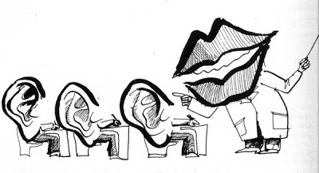
7 - C.P. na EJA
Reuniões:
- Horário de Estudos
- Compartilhar experiências
- Análise e planejamento de ações

Slide 33
8 - C.P. e a Inclusão
Função integradora da escola
participar no estabelecer padrões sociais de conduta
Enxergar no aluno PNE alguém com direitos e deveres, desejos e necessidades, um ser de aprendizagem
Necessidade Educacional Especial
Professor: conhecer sua área + desenvolvimento humano = MEDIADOR entre o aluno e o meio
Aluno NEE: conteúdo, metodologias, recursos didáticos, avaliação e socialização.

Slide 34
8 - C.P. e a Inclusão
INCLUSÃO
uma sociedade que considera todos os seus membros
cidadãos legítimos (Mader)
uma visão de direitos e igualdades aos benefícios da
vida pública e privada
equipes multidisciplinares (psicólogos, fisioterapeutas, etc)
administrar relações interpessoais
FORMAÇÃO EM SERVIÇO

Slide 35
8 - C.P. e a Inclusão
Aluno NEE
Desejos e Necessidades de aprender e conviver
Projetos de integração
Professores
Compartilhar aulas e registros (critérios de observação!)
Troca de experiências (fichas de acompanhamento)
Busca de parcerias
Avaliação contínua

Slide 36
9 - C.P. e a Singularidade das Escolas
RELATO DE EXPERIÊNCIA PESSOAL
Jung
As experiências são transformadores da vida humana
Não basta viver mas construir sentido para a vida
Sacristán
Aprendizagem relevante: natureza, pessoas e objetos
culturais
Paín
Dois níveis de aprendizagem
lógico - conhecimento transmitido
dramático - significado dele para quem ensina
O jeito de ensinar e aprender vem de conceitos e vivências

Slide 37
9 - C.P. e a Singularidade das Escolas
RELATO DE EXPERIÊNCIA PESSOAL
Planejar e registrar não eram suficientes
Resistência a mudanças
Trabalhar a ampliação da consciência do trabalho do
professor
Compromisso com o conteúdo, com o aluno
e com a cultura

Slide 38
IDEIAS-CHAVE
FORMAÇÃO NO CONTEXTO DE TRABAHO
MEDIADOR, DIVERSIDADE

Slide 39
EIXO TEMÁTICO
COORDENADOR PEDAGÓGICO E A GESTÃO DA ESCOLA
ALMEIDA e PLACCO
DOMINGUES
FREIRE
FUJIKAWA
LIBÂNEO
TARDIF

Slide 40
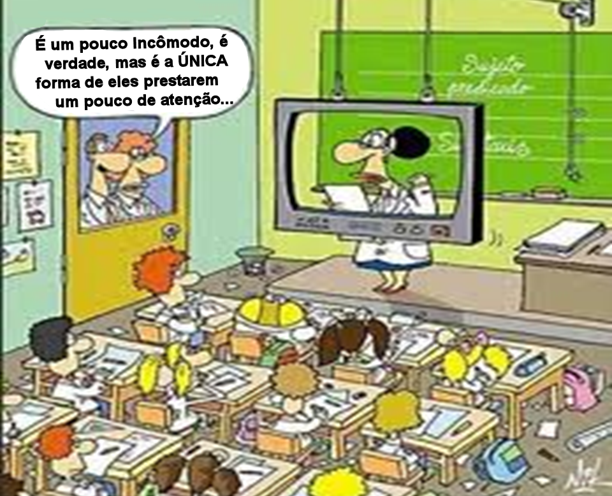
O MUNDO MUDOU

Slide 41

Isaneide DOMINGUES
Graduação Letras, UniCID 1988
Graduação Pedagogia, Carlos Pasquale, 1992
Especialização Língua Portuguesa, 1996
Especialização em Psicopedagogia, UniSant’ana, 1999
Mestrado em Educação, USP, 2004 (profissionalização docente)
Doutorado em Educação, USP, 2009 (CP e formação contínua)
Professora educação básica
Coordenadora pedagógica
SME, Professora UNICID
Formação contínua de professores

Slide 42
C.P. e Formação Contínua
Três capítulos
- Necessidades formativas do coordenador
- Importância do Projeto Político-Pedagógico
- Práticas profissionais

Slide 43
C.P. e Formação Contínua
Na escola
Formação do aluno
Aparecem as dificuldades de ensino e aprendizagem
Prática e troca de experiências
Importância da reflexão sobre a prática e produção do saber.

Slide 44
C.P. e Formação Contínua
Papel do Coordenador
Responder pelas atividades pedagógicas da escola
Acompanhar as atividades de sala de aula
Supervisionar a elaboração de projetos
Discutir o PPP
Prestar assistência ao professor
Coordenar reuniões
Organizar as turmas e os processos de avaliação (doc/disc/esc)
Atender pais e alunos
Coordenar as ações de formação contínua
Condição mínima de tempo e lugar

Slide 45
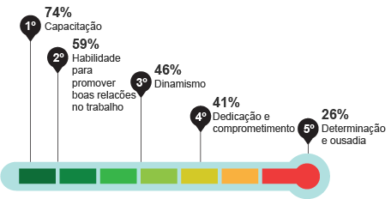
Competências do Coordenador Pedagógico
Ilustração: Mario Kanno
Gestaoescolar.org.br

Slide 46
C.P. e Formação Contínua
1.1 Uma trajetória profissional em construção
Mestre-escola (séc. XII)
Inspetor escolar público (séc. XVIII)
Inspetor de distrito (1868, SP)
Inspetor escolar (1889)
Inspetor escolar (1941)
Anos 1950-1960
formação em serviço para falhas de formação
Habilitação Supervisão Escolar
Sobreposição supervisão e coordenação

Slide 47
C.P. e Formação Contínua
1.1 - Uma trajetória profissional em construção
Sobreposição entre supervisão e coordenação
Supervisão: articulação entre administrativo e pedagógico
Coordenação: organizador do aprendizado dos alunos
ambos: acompanhamento da ação pedagógica docente
SP 1985
assistente pedagógico + orientador educacional = coordenador pedagógico
Em escolas particulares não precisa nem ser pedagogo.

Slide 48
C.P. e Formação Contínua
1.1 - Uma trajetória profissional em construção
Discurso do professor reflexivo
protagonismo do professor
x
isenção do Estado da responsabilidade
de formação contínua

Slide 49
C.P. e Formação Contínua
1.2 - Pedagogia e Formação Inicial
Pedagogia é uma formação que diz que prepara para
              professor
              pesquisador
              movimentos sociais
              mídia
              saúde e assistência social
              empresas
              sindicatos
              ...
A formação não fornece embasamento para a sua prática. (Christov)

Slide 50
C.P. e Formação Contínua
2 - Pedagogia e Formação Inicial
Libâneo: o coordenador pedagógico
- assegura a integração e articulação pedagógico-didático
- formula e acompanha o projeto educacional
- dá assistência aos professores
- promove a reflexão sobre a prática
- elabora avaliação dos processos
- promove atividades de formação continuada
Ou se forma um bom professor, um bom gestor ou um bom coordenador. Não tem como formar tudo-em-um.

Slide 51
C.P. e Formação Contínua
1.2 - Pedagogia e Formação Inicial
Libâneo: o coordenador pedagógico
- assegura a integração e articulação pedagógico-didático
- formula e acompanha o projeto educacional
- dá assistência aos professores
- promove a reflexão sobre a prática
- elabora avaliação dos processos
- promove atividades de formação continuada
- está entre orientação e supervisão (nem uma nem outra)
Ou se forma um bom professor, um bom gestor ou um bom coordenador. Não tem como formar tudo-em-um.

Slide 52
C.P. e Formação Contínua
1.3 - Um emaranhado de experiências
1 Formação inicial do coordenador
2 Tempo na profissão e na escola
3 Busca profissional
4 Outros cursos/pós-graduação
5 Outras experiências profissionais
6 Estágio
7 Conhecimentos experienciais
8 Troca de experiência
9 Formação contínua, socialização profissional, leituras
10 Acompanhamento do PPP da escola
11 Expectativas em relação à coordenação
12 Atribuições do CP e formação do docente na escola
13 Ser coordenador pedagógico

Slide 53
C.P. e Formação Contínua
1.4 - Iniciação Profissional
Formação docente não é suficiente
Troca de experiência com pares é fundamental
Influi:
- insegurança e medo de nova função e novas demandas
- a realidade complexa da escola
- experiência em público diverso do novo.
- acolhimento recebido na escola
Aprender novas normas, valores e condutas - cultura da escola

Slide 54
C.P. e Formação Contínua
2 - Escola, CP e formação
2.1 Competência formadora
Nóvoa
Cinco fases formadora dos professores
- experiência como aluno
- formação inicial
- estágio supervisionado
- primeiros anos na profissão
- formação continuada
É na escola que os professores aprendem sua profissão.

Slide 55
C.P. e Formação Contínua
2.1 Competência formadora
Se é na escola que os problemas surgem, é nela que devem ser trabalhados.
Depende (Marcelo Garcia):
- liderança
- clima relacional
- cultura grupal e do entorno
- professores e seu comprometimento com melhoria
- natureza da formação (reflexiva, dinâmica e sensível ao
contexto)
Papel do coordenador.

Slide 56
C.P. e Formação Contínua
2.1 Competência formadora
Canário
A troca de experiências (socialização profissional) é a base
Marcelo Garcia
Melhor quando os professores mesmos indicam e planejam junto
Fusari
Condições objetivas e subjetivas de trabalho
Professor deve assumir-se como profissional crítico-reflexivo

Slide 57
C.P. e Formação Contínua
2.1 Competência formadora - Estrutura da formação contínua
Organização do tempo-espaço para formação
Necessidades formativas da escola
Coordenador é o profissional habilitado para promover a reflexão
Corresponsabilidade dos professores com seu desenvolvimento profissional
E mais: materiais, liderança comprometida, internet etc

Slide 58
C.P. e Formação Contínua
2.2 PPP
ARTICULAÇÃO
Gestão
Processo ensino-aprendizagem
Avaliação
PPP

Slide 59
C.P. e Formação Contínua
2.2 PPP - Relação entre CP e PPP
Cultura escolar local
Currículo Escolar
Uso do horário coletivo
Autonomia dos projetos
Peculiaridades de cada escola estão ligadas à história delas e das pessoas que por elas passaram.

Slide 60
C.P. e Formação Contínua
2.2 PPP
Nóvoa
Dois pilares da formação na escola
professor enquanto pessoa e
escola enquanto organização
Viver juntos num espaço público e político, como cidadãos, significa usar a “relativa autonomia” em favor da vontade e da necessidade da coletividade.
O PPP é a carta de intenções da escola
Autonomia não é soberania.

Slide 61
C.P. e Formação Contínua
2.3 Política Pública - São Paulo

Slide 62
C.P. e Formação Contínua
2.3 Política Pública
Legislação “engessa” e limita (Diversas Portarias)
Pouco espaço para projetos preexistentes nas escolas
Discussões mais sobre “como” fazer do que “o que” fazer
Marcelo Garcia
Profissionalização docente implica em respeitar a capacidade dos docentes de tomar decisões e da escola em propor seus projetos de forma autônoma.

Slide 63
C.P. e Formação Contínua
2.3 Política Pública - Projeto Especial de Ação
 | Autonomia Docente | Socialização de Políticas
Formação (na Escola) | Autonomia das equipes | Controle de Resultados
Fonte Aprendizagem | Problemas detectados pela equipe escolar | Projetos de Governo
Tempo/Espaço | Jornada Especial Integral de Informação - JEIF
Tipo Atividade | Análise e Reflexão da Prática | Análise de Práticas a partir de publicações institucionais
Participantes | Formulam os processos e avaliam | Orientação externa: forma, conteúdo, desenv. e avaliação
Características dos participantes | Têm saberes e reelaboram suas práticas | Precisam ter bons modelos para melhorar suas práticas
O que se espera | Prática pedagógica crítico-reflexiva | Competência didática

Slide 64
C.P. e Formação Contínua
2.4 Os parceiros da formação contínua
Diretor que tenha visão de gestão democrática e participativa.
alguém a serviço do serviço que os professores prestam
2. Supervisor que busque autonomia crítica, concilie as solicitações
burocráticas e homogeneização dos processos formativos.

Slide 65
C.P. e Formação Contínua
3 Formação Docente na Escola
O CP está ligado ao processo educativo-docente, na intersecção entre a teoria pedagógica e a sala de aula.
Nem tudo da escola é pedagógico, portanto, nem tudo é atribuição do CP
É mais que “tomar conta” e controlar o que os professores devem ensinar.
Garantir compromisso, competência, segurança e autonomia
Forma de agir afeta o envolvimento dos professores.

Slide 66
C.P. e Formação Contínua
3.1 CP como gestor de formação
Nóvoa
A formação contínua deve estar mais focada nos problemas a resolver do que em conteúdos a transmitir.
Condições que afetam a qualidade da formação
- liderança = estar junto
- clima organizacional = encontros e relações
- natureza do desenvolvimento profissional
- envolvimento
- colaboração
- reflexão sobre a prática
- proximidade do formador

Slide 67
C.P. e Formação Contínua
3.1 CP como gestor de formação
Nóvoa
A formação contínua deve estar mais focada nos problemas a resolver do que em conteúdos a transmitir.
Condições que afetam a qualidade da formação
- liderança = estar junto
- clima organizacional = encontros e relações
- natureza do desenvolvimento profissional
- envolvimento
- colaboração
- reflexão sobre a prática
- proximidade do formador

Slide 68
C.P. e Formação Contínua
3.1 CP como gestor de formação - Limites na escola
Libâneo
Responder pelas atividades pedagógico-didáticas e curriculares da escola;
Supervisionar a elaboração de diagnóstico e projetos para elaboração do projeto pedagógico curricular da escola e outros planos e projetos;
Propor o projeto pedagógico-curricular para discussão;
Orientar a organização curricular e o desenvolvimento do currículo;
Prestar assistência pedagógico-didática aos professores;
Coordenar reuniões pedagógicas e entrevistas com professores;

Slide 69
C.P. e Formação Contínua
3.1 CP como gestor de formação - Limites na escola
Libâneo
Organizar as turmas de alunos e designar professores para elas;
Propor e coordenar atividades de formação continuada;
Elaborar e executar programas e atividades com pais e comunidade;
Acompanhar o processo de avaliação da aprendizagem;
Cuidar da avaliação processual do corpo docente;
Acompanhar e avaliar o desenvolvimento do plano pedagógico-curricular e dos planos de ensino.

Slide 70
C.P. e Formação Contínua
3.1 CP como gestor de formação - Proceso INTROdeterminado
Formação, mesmo coletiva, é AUTOFORMAÇÃO.
Por isso a necessidade de participação!
As pessoas investem naquilo que valorizam, compreendem e acreditam

Slide 71
C.P. e Formação Contínua
3.1 CP como gestor de formação - Cultura e Políticas Públicas
O desenvolvimento profissional é determinado pela política educativa do momento.
O momento de formação acaba virando um momento de catarse mais do que de reflexão profissional.
Papel do CP não é só questionar mas também propor e implementar mudanças e avalia-las.
Cuidado com a cultura local.
O professor não quer ser incomodado, desafiado ou mesmo ver questionada a sua ação pedagógica, só quer fazer o que sabe, mesmo que o que saiba não esteja produzindo o saber no outro.

Slide 72
C.P. e Formação Contínua
3.2 Percepção dos Professores
Professores valorizam:
Troca de Experiências - discussão da realidade
Trabalho Coletivo - partilha de decisões e soluções
Rejeitam:
Imposições Teóricas - principalmente de programas de governo
Atropelo de Atividades - CP como tarefeiro amarrado por regras

Slide 73
C.P. e Formação Contínua
COORDENADOR PEDAGÓGICO deve investir:
Na construção da formação centrada na escola;
No trabalho com problemas reais da escola;
No desenvolvimento de uma equipe envolvida nos projetos da escola;
Na formação contínua de professores e coordenadores;
No exercício da reflexão crítica sobre o seu próprio fazer;
No reconhecimento dos professores como profissionais detentores de saberes;
Na busca por parcerias que assegurem às propostas formativas da unidade a participação da direção e da supervisão;
Na ousadia da inovação, da reinvenção das concepções e dos fazeres

Slide 74
IDEIAS-CHAVE
FORMAÇÃO NO CONTEXTO DE TRABAHO
MEDIADOR, DIVERSIDADE
CULTURA LOCAL
PARCERIAS, PARTICIPAÇÃO, REFLEXÃO

Slide 75
EIXO TEMÁTICO
COORDENADOR PEDAGÓGICO E A GESTÃO DA ESCOLA
ALMEIDA e PLACCO
DOMINGUES
FREIRE
FUJIKAWA
LIBÂNEO
TARDIF

Slide 76
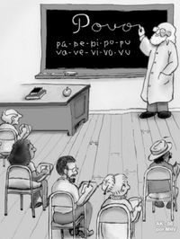

Slide 77

Paulo FREIRE
Brasileiro (PE) 1921-1997
Advogado, sem exercer.
Professor de língua portuguesa Ensino Médio
Método de alfabetização
Exilado pelo Regime Militar
Pensador educacional respeitado no mundo todo.
Foco na educação para a consciência, para a libertação dos oprimidos da injustiça social

Slide 78

Pedagogia da Autonomia
1996
“Quem ensina aprende ao ensinar e quem
aprende ensina ao aprender” –
não há docência sem discência.
  - Rigor no método
  - Pesquisa
  - Respeito aos saberes e experiência social do educando
  - Criticidade
  - Ética e estética
  - Dar força às palavras pelo exemplo
  - Risco, aceitar o novo e rejeitar a discriminação
  - Reflexão crítica sobre a prática
  - Reconhecimento e identidade cultural

Slide 79
Pedagogia da Autonomia
2) Ensinar não é transferir conhecimento.
  - Consciência do inacabado
  - Reconhecer o condicionamento
  - Respeito à autonomia e dignidade do outro
  - Bom senso
  - Humildade, tolerância e luta pelos direitos do educador
  - Apreensão da realidade
  - Alegria e esperança
  - Convicção da possibilidade de mudança
  - Curiosidade

Slide 80
Pedagogia da Autonomia
3) Ensinar é uma especificidade humana
  - Segurança, competência profissional
  e generosidade
  - Comprometimento
  - Educar é uma forma de intervir no mundo
  - Liberdade e autoridade
  - Tomada consciente de decisões
  - Saber escutar
  - Reconhecer que a educação é ideológica
  - Disponibilidade para o diálogo
  - Querer bem ao educando

Slide 81
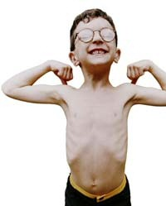
Pedagogia da Autonomia
A experiência pedagógica é capaz de estimular e desenvolver o gosto de querer bem e o gosto da alegria; sem isso, esta experiência perderia sentido.
Isso não quer dizer que abra mão da seriedade da formação científica
e da clareza política dos
educadores sobre as mudanças sociais necessárias ao país.

Slide 82
RESUMO
Os saberes indispensáveis tornam a prática docente crítica ou progressista,
Esses saberes devem ser conteúdo obrigatório na organização de programas de formação docente.
Agrupam-se em três grandes áreas:
da relação intrínseca docência-discência,
do ensino como não transferência de conhecimento e
do ensino como uma especificidade humana.

Slide 83
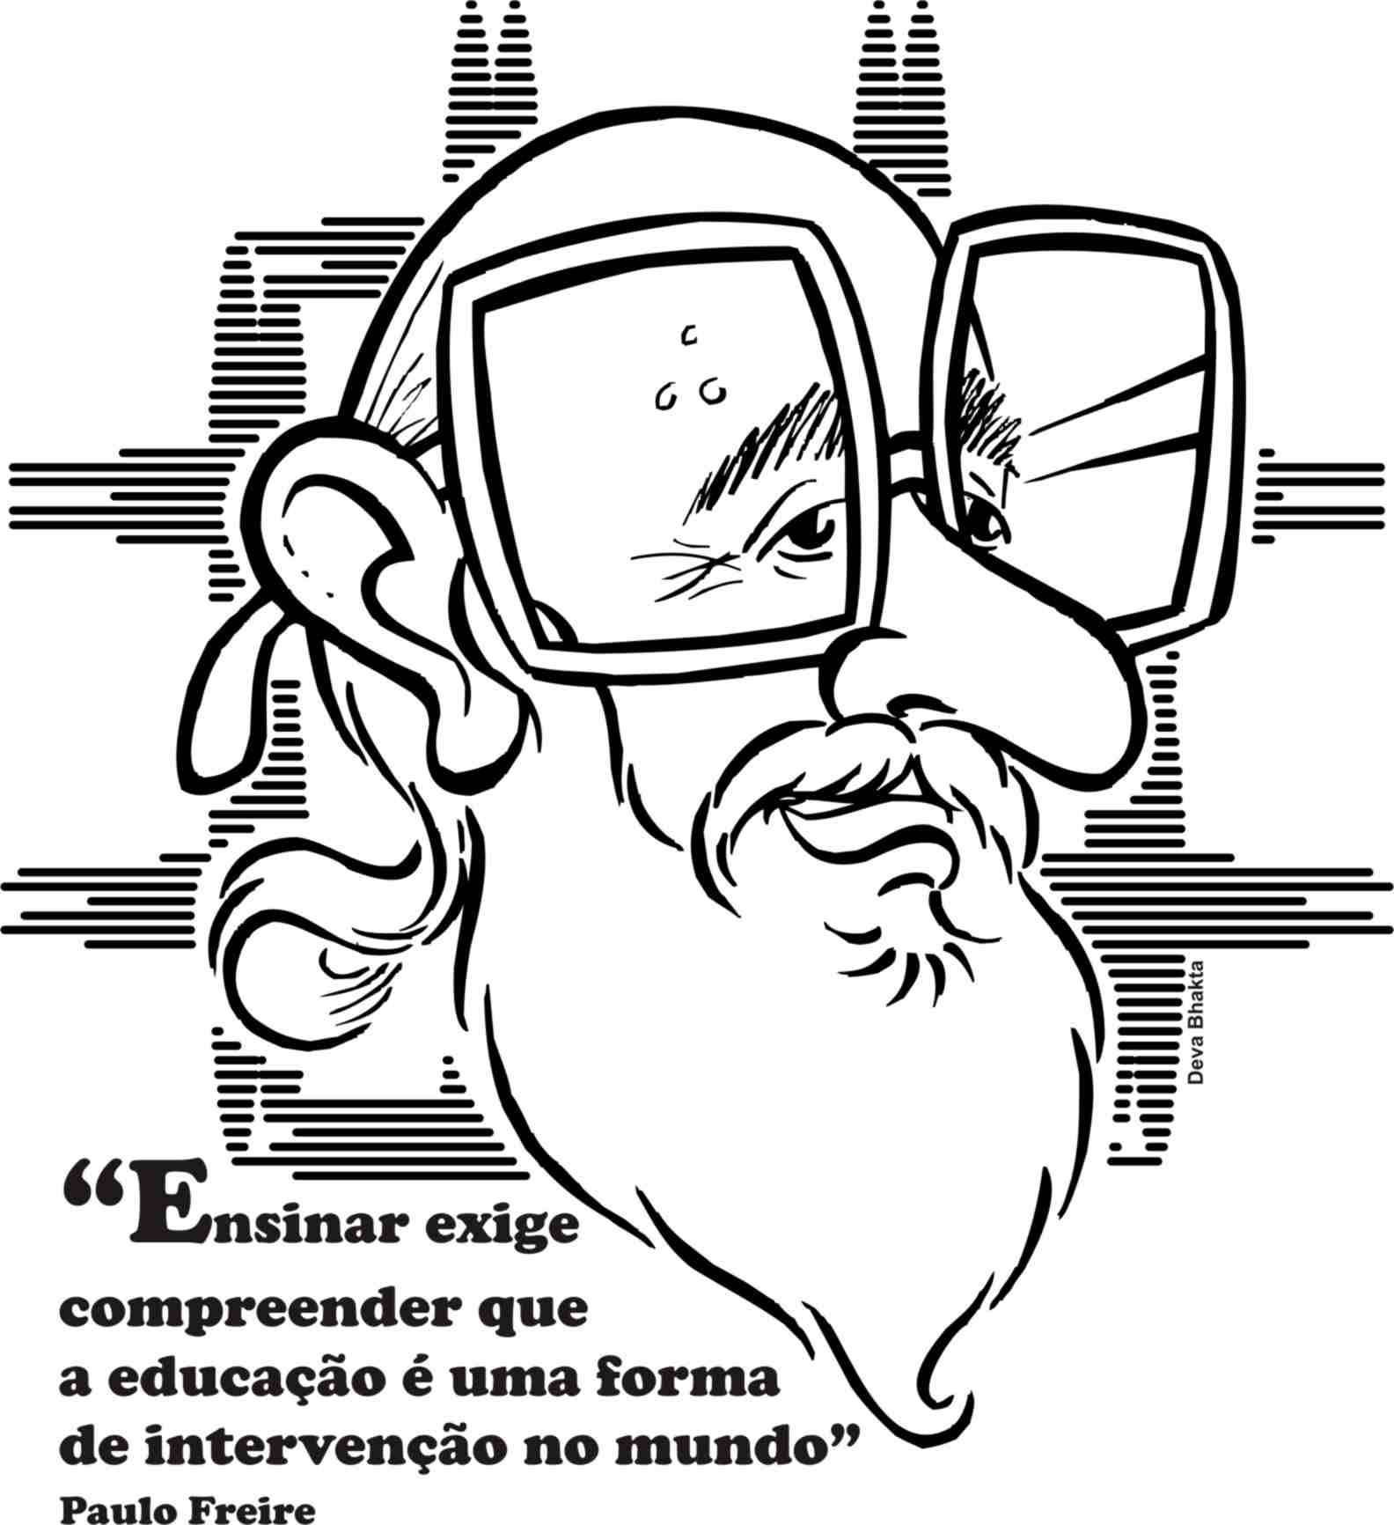

Slide 84
IDEIAS-CHAVE
FORMAÇÃO NO CONTEXTO DE TRABAHO
MEDIADOR, DIVERSIDADE
CULTURA LOCAL
PARCERIAS, PARTICIPAÇÃO, REFLEXÃO
ENSINAR NÃO É TRANSFERIR, É LIBERTAR

Slide 85
EIXO TEMÁTICO
COORDENADOR PEDAGÓGICO E A GESTÃO DA ESCOLA
ALMEIDA e PLACCO
DOMINGUES
FREIRE
FUJIKAWA
LIBÂNEO
TARDIF

Slide 86

Monica M. FUJIKAWA
Graduação Pedagogia, PUC-SP, 1987
Especialização Psicopedagogia, S. Marcos, 1990
Mestrado em Educação, Metodista, 2004** (registro)
Professora educação básica (Partner, Bradesco, Pueri Domus, VivaVida, UniVap)
Coordenadora pedagógica e professora de pós graduação
Cursos de formação de Coordenador Pedagógico
Currículo e Planejamento
Registro e Prática Pedagógica

Slide 87
C.P. Questões da Contemporaneidade
Registro da prática pedagógica é um instrumento de reflexão.
Mais do que o escrever impessoal dos diários.
Narração -> Reflexão
Ao escrever, assume a autoria.
que aspectos destaca?
o que é importante?
Ao socializar, partilha conhecimentos e possibilita o debate.
No esforço de explicar seu ponto de vista sobre o que faz, aprende a elaborar teorias sobre sua prática docente.
Estabelece parcerias e valoriza as conquistas

Slide 88
C.P. Questões da Contemporaneidade
Os registros devem considerar dois aspectos:
Ético - princípios, valores e motivação de quem escreve
Político - é feito com uma intenção, posicionamento e comprometimento
- existe um sentido atribuído
- evidencia diversas visões sobre um contexto
- o autor reflete sobre sua escrita
- socialização com pares (sentido coletivo)
- posicionamento porque existe um outro, que lê

Slide 89
C.P. Questões da Contemporaneidade
Zabalza: a reflexão tem duas vertentes complementares:
Referencial - reflexão sobre o que se narra
Expressiva - expõe emoções, desejos e intenções da autoria
Exemplos:
Diários de classe
Relatórios dos alunos
Síntese de reuniões
Relatório de Avaliação

Slide 90
C.P. Questões da Contemporaneidade

Slide 91
IDEIAS-CHAVE
FORMAÇÃO NO CONTEXTO DE TRABAHO
MEDIADOR
ENTENDIMENTO/RESPEITO À CULTURA LOCAL
PARCERIAS, PARTICIPAÇÃO, REFLEXÃO
ENSINAR NÃO É TRANSFERIR, É LIBERTAR
REGISTRO COMO FERRAMENTA REFLEXIVA

Slide 92
C.P. Questões da Contemporaneidade
VÍDEO - O PAPEL DO CP
https://www.youtube.com/watch?v=iLPVxmu1pHY

Slide 93
EIXO TEMÁTICO
COORDENADOR PEDAGÓGICO E A GESTÃO DA ESCOLA
ALMEIDA e PLACCO
DOMINGUES
FREIRE
FUJIKAWA
LIBÂNEO
TARDIF

Slide 94
José Carlos LIBÂNEO
74 anos (Angatuba SP, 1945)- hoje mora GO
Filósofo (PUC, 1966)
Especialista Educação Escolar Brasileira, UFG 1980
Mestrado Filosofia Educação, PUC-SP, 1984 (prática professores)
Doutorado Filosofia e História Educação, PUC-SP 1990
Pós-doc, Valladolid, Espanha, 2005
Foi diretor de escola pública (Gin. Experimental da Lapa), de centro de formação de professores, professor de ensino superior, director da ANDE, consultor CNPQ, INEP
Hoje, coordenação grupo didática ANPED, consultor, CAPES, vários conselhos editoriais, prof. PUC-GO
7 páginas de publicações…

Slide 95
ORGANIZAÇÃO E GESTÃO DA ESCOLA
Competências profissionais básicas dos educadores
Participar da gestão e organização da escola
Cooperar com os outros profissionais em projetos
Saber tomar decisões pedagógico-didáticas, organizacionais e administrativas
Há uma ligação direta entre gestão e aprendizagem

Slide 96
ORGANIZAÇÃO E GESTÃO DA ESCOLA
As pessoas mudam com a organização e a organização muda com as pessoas.
As escolas pertencem a um sistema (não são 100% autônomas)

Slide 97
ORGANIZAÇÃO E GESTÃO DA ESCOLA
(6) Sistema de Organização e Gestão da Escola
Concepções de Gestão
Técnico-científica - valoriza poder e autoridade (diretor)
Funcionamento racional, P-O-D-C para ser eficiente
Hierarquia, regras e procedimentos
Burocrática -> Qualidade Total
Maior ênfase nas tarefas que nas interações

Slide 98
ORGANIZAÇÃO E GESTÃO DA ESCOLA
(6) Sistema de Organização e Gestão da Escola
Concepções de Gestão
Sociocrítica
Sistema que agrega pessoas
Ações intencionais
Importância nas interações
Relações com o contexto sociocultural e político

Slide 99
ORGANIZAÇÃO E GESTÃO DA ESCOLA
(6) Sistema de Organização e Gestão da Escola
Concepções de Gestão
Autogestionária
Responsabilidade coletiva
Ausência da direção centralizada
Maior participação direta
Gestão interna com autogestao social
Decisões coletivas por assembleias e reuniões
Auto-organização
Recusa a normas e sistemas de controle
Ênfase nas relações mais do que nas tarefas

Slide 100
ORGANIZAÇÃO E GESTÃO DA ESCOLA
(6) Sistema de Organização e Gestão da Escola
Concepções de Gestão
Interpretativa
Prioridade nas intenções e interações entre pessoas
Escola é realidade construída social e subjetivamente
Valores e práticas compartilhadas
Valoriza interpretações, percepções e significados subjetivos
Organização cultural vinculada ao contexto
Lugar onde se pode instituir uma cultura própria

Slide 101
ORGANIZAÇÃO E GESTÃO DA ESCOLA
(6) Sistema de Organização e Gestão da Escola
Concepções de Gestão
Democrática-Participativa
Relação orgânica entre direção e equipe
Definição explícita de objetivos da escola pela equipe
Articulação entre direção e participação
Alto nível de qualificação e competência profissional
Objetividade nas questões de organização e gestão
Acompanhamento e avaliação sistemáticos
Ênfase nas tarefas e relações interpessoais

Slide 102
ORGANIZAÇÃO E GESTÃO DA ESCOLA
(6) Sistema de Organização e Gestão da Escola
Estrutura organizacional
Ligação entre funções (organograma)
Regimento ou Legislação

Slide 103
ORGANIZAÇÃO E GESTÃO DA ESCOLA
(6) Sistema de Organização e Gestão da Escola
No geral:
Conselho de escola - consultiva, deliberativa e fiscal
Direção - coordena, organiza e gerencia
Técnico-administrativo - secretaria, docentes, funcionários
zeladoria, vigilância, multimeios
Pedagógico - CP e OE - assistência pedagógico-didática, relacionamento com pais e comunidade
conselho de classe
Instituições Auxiliares - APM, Grêmio, Caixa (conselho)
Corpo docente e discente

Slide 104
ORGANIZAÇÃO E GESTÃO DA ESCOLA
(6) Sistema de Organização e Gestão da Escola
Funções
Avaliação
Planejamento
Organização
Direção e Coordenação

Slide 105
ORGANIZAÇÃO E GESTÃO DA ESCOLA
(7) Gestão Participativa
Participação = nível de atuação na gestão
por conquista
por processo
Brasil
cultura personalista (pessoa “é” o cargo, decide)
A participação da comunidade influi
na melhoria da qualidade de ensino.

Slide 106
ORGANIZAÇÃO E GESTÃO DA ESCOLA
(7) Gestão Participativa
Princípios
- Autonomia das escolas e comunidade educativa
adequação à sua realidade e aos níveis superiores
- Relação orgânica Direção x Membros da Equipe
decisões e gestão (PPP, reuniões, controles)
- Envolvimento da Comunidade
APM e Conselho
- Planejamento das Tarefas
Plano de Ação discutido publicamente

Slide 107
ORGANIZAÇÃO E GESTÃO DA ESCOLA
(7) Gestão Participativa
Princípios
Formação Continuada
Análise de Problemas e Democratização de Informações
Avaliação compartilhada
Relações humanas produtivas e criativas
  objetivos em comum, valorização das experiências
  clima amistoso de trabalho, diálogo e consenso

Slide 108
ORGANIZAÇÃO E GESTÃO DA ESCOLA
(13) Áreas de atuação - Sistema de Organização e Gestão
Organização e Desenvolvimento do Projeto Pedagógico
- Planejamento e Execução do Projeto
- Organização e Desenvolvimento do Currículo
Práticas de Gestão e Desenvolvimento Profissional
- Organização e desenvolvimento do Ensino
- Responsabilidades dos Professores
- Práticas de gestão técnico-administrativas e pedagógico-
curriculares
- Desenvolvimento Profissional
Avaliação institucional e de Aprendizagem
- Avaliações

Slide 109
ORGANIZAÇÃO E GESTÃO DA ESCOLA
(13) Áreas de atuação - Ações de coordenação
Formação de equipe
Comunidade de aprendizagem
Formação continuada
Formas de associação e participação dos alunos
Envolvimento das famílias
Difusão de informações
Práticas comunicativas para melhoria das relações interpessoais
Aprimoramento dos instrumentos de avaliação

Slide 110
ORGANIZAÇÃO E GESTÃO DA ESCOLA
(13) Áreas de atuação - Procedimentos e Técnicas
Valorizam o trabalho escolar
Planejamento e elaboração de projetos
O processo em si de elaboração
Reunião de professores
Entrevistas individuais
Observação de aulas
Modelo clínico de formação continuada
Seminários
Conselho de classe

Slide 111
IDEIAS-CHAVE
FORMAÇÃO NO CONTEXTO DE TRABAHO
MEDIADOR
ENTENDIMENTO/RESPEITO À CULTURA LOCAL
PARCERIAS, PARTICIPAÇÃO, REFLEXÃO
ENSINAR NÃO É TRANSFERIR, É LIBERTAR
REGISTRO COMO FERRAMENTA REFLEXIVA
ORGANIZAÇÃO E GESTÃO PARTICIPATIVAS

Slide 112
EIXO TEMÁTICO
COORDENADOR PEDAGÓGICO E A GESTÃO DA ESCOLA
ALMEIDA e PLACCO
DOMINGUES
FREIRE
FUJIKAWA
LIBÂNEO
TARDIF

Slide 113

Maurice TARDIFF
Canadense.
Filósofo, Mestre em Filosofia e
Doutor em Filosofia da Educação
Chefe de Departamento da Universidade de Montreal (CA)
Trabalhou no Brasil (Sul e Ceará) conheceu Paulo Freire.
Estuda o trabalho docente, sob vários pontos de vista.
Compara o fazer docente com o fazer industrial``

Slide 114
Tardiff: O trabalho docente
Não se pode reduzir os saberes a
  Processos mentais = mentalismo
  Saber coletivo meramente aprendido = sociologismo
Saber tem a ver com
  Trabalho (ligado ao cotidiano)
  Pluralismo (multiplas visões)
  Temporal (construído no tempo)
  Múltiplas fontes e momentos (organizados por utilidade)
  Fruto de interações humanas
  Formação (necessária uma revisão)

Slide 115
Tardiff: O trabalho docente
O saber docente é um saber plural, ligado a
identidade + experiência de vida + história profissional + relações
Da formação profissional (o conjunto de saberes transmitidos na formação de professores);
De saberes disciplinares (saberes que correspondem ao diversos campos do conhecimento e emergem da tradição cultural - ética);
De saberes curriculares (programas escolares) e
De saberes experienciais (do trabalho cotidiano).
Isso exige do professor capacidade de dominar, integrar e mobilizar tais saberes enquanto condição para sua prática.

Slide 116
Tardiff: O trabalho docente
PROFESSORES VISTOS COMO TRANSMISSORES / PORTADORES MAS NÃO COMO PRODUTORES DE SABER
SABER DAS DISCIPLINAS NÃO É NECESSARIAMENTE O SABER DOS PROFESSORES
O SABER EM SI NÃO TEM VALOR, MAS O PROCESSO DE TRANSMISSÃO.
AO TEREM “CLIENTELA” AS ESCOLAS SEGUEM UMA LÓGICA DE DEMANDA DE MERCADO

Slide 117
Tardiff: O trabalho docente
Os saberes dos professores:
Pessoais - formação, experiências, etc.
Fontes sociais - família, ambiente, escola, cursos, prática
Integração - história de vida, socialização,
Período pré-profissional - história pessoal e social
Eterno recomeço - material, matéria, programa
Existenciais, sociais e pragmáticos

Slide 118

Tardiff: O trabalho docente
CRÍTICAS
Pedagogia, Didática e Aprendizagem deveriam ser validadas pela prática em sala de aula
As pesquisas ignoram as condições práticas como tempo de trabalho, tamanho de turmas, matéria, recursos, relacionamentos, controles
A pedagogia é a tecnologia utilizada
pelos professores no seu objeto
de trabalho

Slide 119
Tardiff: O trabalho docente
PEDAGOGIA
Representa uma escolha de teoria de ensino-aprendizagem
Não se confunde com técnicas específicas
É um modo de transformação de saber para ser compreendido
Não é arte, dependente de dom pessoal.
É possível ter uma parte mensurável e racionalizável

Slide 120
Tardiff: O trabalho docente
PROCESSO DE TRABALHO DOCENTE
Componentes
Objetivo do trabalho
Objeto do trabalho
Técnicas e saberes dos trabalhadores
Produto do trabalho
Os trabalhadores e seu papel

Slide 121

Tardiff: O trabalho docente
Os objetivos escolares :
1. Definem uma tarefa coletiva, complexa e temporal com
efeitos incertos e ambíguos;
2. São gerais, imprecisos e não-operatórios;
3. São muito variados;
4. Precisam ser transformados e
ajustados para serem realizados.
DISTÂNCIA entre
previsto X realizado.

Slide 122
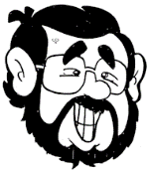
Tardiff: O trabalho docente
Ensinar é agir sem clareza e precisão de objetivos;
Requer autonomia para adaptar aos contextos;
Os resultados são difíceis de medir
Interpretação subjetiva do alcance dos objetivos.
EXEMPLO:
pleno desenvolvimento do educando,
seu preparo para o exercício da cidadania e
sua qualificação para o trabalho.
?

Slide 123
Tardiff: O trabalho docente
OBJETO DE TRABALHO
Individualidade e Heterogeneidade
Seres socioculturais
Afetividade, atividade, liberdade, resistência
Relacionamentos
RESULTADOS DO TRABALHO
O aprender ocorre ao mesmo tempo que o ensinar

Slide 124

Tardiff: O trabalho docente
ENSINAR É FAZER ALGO SIGNIFICATIVO!
Três tecnologias de interação:
coerção, autoridade e persuasão.
As dimensões do trabalho docente que determinam a integração e a absorção da personalidade do professor em sua prática são:
  O aspecto formal (a investidura ou delegação)
  O aspecto emocional
  O aspecto mental
  O aspecto ético

Slide 125
Tardiff: O trabalho docente
TRÊS CONCEPÇÕES DA PRÁTICA PEDAGÓGICA
EDUCAÇÃO COMO ARTE
EDUCAÇÃO COMO TÉCNICA GUIADA POR VALORES
EDUCAÇÃO COMO INTERAÇÃO
O professor utiliza diversas formas de agir em função da heterogeneidade do seu próprio trabalho

Slide 126
Tardiff: O trabalho docente
PROFESSOR ENQUANTO ATOR RACIONAL
As pesquisas sobre o trabalho do professor cometem dois excessos:
1 - achar que o trabalho do professor é só cognitivo
2 - “tudo” vira saber
PROPOSTA DO QUE SEJA “SABER” (racionalidade)
1 - baseada no sujeito (e suas experiências)
2 - baseada no juízo (a razão que afirma algo)
3 - baseada na argumentação (validação)
Saber algo não é só emitir um juízo verdadeiro sobre algo, mas ser capaz de dizer porque é verdadeiro.

Slide 127
Tardiff: O trabalho docente
Saber docente: uma razão prática
um profissional dotado de razão prática
professor não é um cientista: vários tipos de juízo embasam suas decisões
Limites da consciência profissional (não dá pra saber tudo o que faz quando faz)
Existe um saber-fazer (rotinas, modos de ser, “estilo”)
A razão se estabelece na relação com os alunos

Slide 128
Tardiff: O trabalho docente
Professores enquanto sujeitos do conhecimento
Subjetividade ampla (história de vida, afetividade, emoções)
Repensar as relações entre teoria e prática
Professores deveriam poder opinar sobre sua formação
Reconhecer-se como competentes

Slide 129
Tardiff: O trabalho docente
SABERES PROFISSIONAIS
Temporais (adquiridos através do tempo)
Plurais e Heterogêneos (vêm de diversas fontes)
Personalizados e situados (apropriados e ressignificados)
O objeto do trabalho é humano, portanto, os saberes carregam a marca do ser humano;
Enquanto ator social o professor desempenha o papel de agente de mudanças, ao mesmo tempo em que é portador de valores emancipadores em relação às diversas lógicas de poder que estruturam tanto o espaço social quanto o espaço escolar.

Slide 130
IDEIAS-CHAVE
FORMAÇÃO NO CONTEXTO DE TRABAHO
MEDIADOR
ENTENDIMENTO/RESPEITO À CULTURA LOCAL
PARCERIAS, PARTICIPAÇÃO, REFLEXÃO
ENSINAR NÃO É TRANSFERIR, É LIBERTAR
REGISTRO COMO FERRAMENTA REFLEXIVA
ORGANIZAÇÃO E GESTÃO PARTICIPATIVAS
LIDAR COM SABERES DIVERSOS

Slide 131
IDEIAS-CHAVE
FORMAÇÃO NO CONTEXTO DE TRABAHO
MEDIADOR
ENTENDIMENTO/RESPEITO À CULTURA LOCAL
PARCERIAS, PARTICIPAÇÃO, REFLEXÃO
ENSINAR NÃO É TRANSFERIR, É LIBERTAR
REGISTRO COMO FERRAMENTA REFLEXIVA
ORGANIZAÇÃO E GESTÃO PARTICIPATIVAS
LIDAR COM SABERES DIVERSOS

Slide 132


Slide 133


COMO ESTUDAR TANTA COISA ?

Slide 134


Como estudar para concursos
No tempo que ainda sobra (até a prova)
  1º as que tem MAIS dificuldade / sabe menos
  2º as que tem MENOS dificuldade / sabe mais
2ª feira: as que gosta mais
  De 3ª a 6ª divide em 2 matérias por dia
    1º a que não gosta / tem mais dificuldade
    2º a que gosta / tem menos dificuldade.

Slide 135

Como estudar para concursos
Não tem sorte.
Não tem mágica.
Não tem adivinhação.
Achar que “pode ser que não caia” é sempre um risco.
  Corre-se ou não.

Slide 136
Como estudar para concursos
Pausa de 10 minutos a cada 2h
Respeite o horário. E exija respeito a ele.
Estudar é estudar, não é estudar com o face aberto, ou com na hora da novela ou com comida no fogo.
Você PODE e DEVE delegar.
O problema não é superar os outros, mas a si próprio.

Slide 137
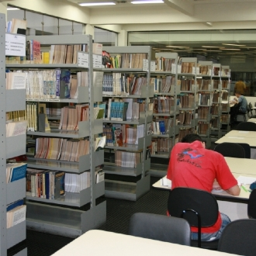
Como estudar para concursos
PLANEJAMENTO
  BAIXE TODO O MATERIAL
  ANTES de começar.
    Inclua provas e questões de outros
    concursos sobre o mesmo assunto.
    WWW. QUESTOESDECONCURSO.COM.BR
  Não tente fazer mais do que você pode: uma hora por dia de estudo com concentração é melhor do que cinco horas mal estudadas.

Slide 138
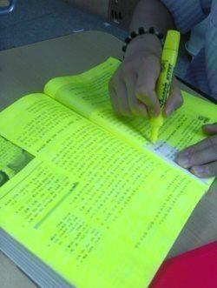
Como estudar para concursos
MÉTODO
  Lugar adequado
  Momento adequado (criar!)
  Use o SEU ponto de apoio...
    Desenhos, figuras e esquemas
    Ler em voz alta
    Ler e escrever/desenhar / ligações entre pontos
  Palavras-chave e ideias-chave
  DICIONÁRIO!!!

Slide 139
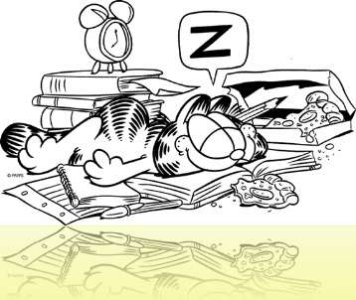
Como estudar para concursos
DISCIPLINA
  Data e horário específicos
  Cumpra o programado
  Descanse na véspera.
  Poucos aproveitam a “última hora”
PERSEVERANÇA
  Pare de ser persistente e use a sua TEIMOSIA!
  Fique emburrada, rosne, proteja o seu foco
  Aceite suas limitações mas não se prenda a elas

Slide 140
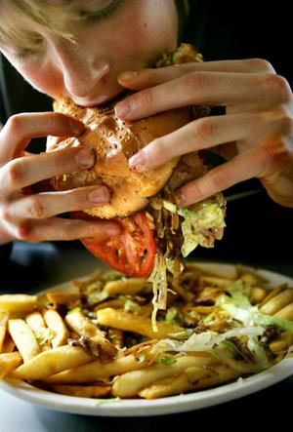
ALIMENTAÇÃO
Como estudar para concursos
Preferência aos integrais
Frutas e hortaliças
6 refeições (3 principais
+ 3 intermediárias)
Água, MUITA água
Castanha do Pará
Nozes 1x por dia

Slide 141
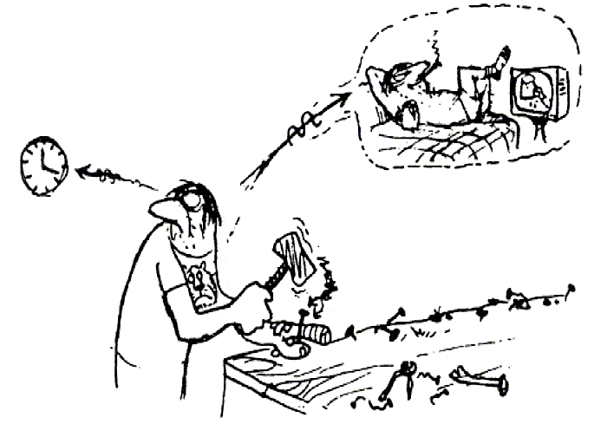
Como estudar para concursos
MOTIVAÇÃO
  Porque vc quer ?
  Quer mesmo ? Quanto ?
  O que significa de verdade pra vc?
  Escreva de forma simples
  e mantenha
  visível

Slide 142

CRIANÇAS
SONHAM.
ADULTOS
FAZEM PLANOS.
VENCEDORES OS TORNAM REAIS.
Boa Prova!

Slide 143

Da “minha” parte…
OBRIGADO!

